Slide 1
パターンテンプレート 1.2 Logistic regressioN

Slide 2
デザインパターン
パターン名: Logistic Regressionパターン
分類名: 「分類」（線形分離可能な教師あり学習）
目的：既知の量的変数から未知の質的変数を予測する
■ロジスティック回帰が適している例
未知の質的変数（＝目的変数）が、相反関係にあるもの（ON・OFF、あり・なし、良品・不良品、など）
■用語
量的変数：データが数値（身長/体重など）で示されるもの
質的変数：データがカテゴリ（性別など）で示されるもの

Slide 3

問題: Titanic
問題:Titanic: Machine Learning from Disaster
https://www.kaggle.com/c/titanic
入門用としてほぼ必ず取り上げられる題材
内容:
豪華客船「タイタニック号」の沈没事故の生存者を予測する
予測値の評価
正解率：全データのうち、正しく予測（"1", "0" いずれも）できた割合
精度："1"と予測したデータのうち、実際に"1"だった割合
再現率：実際に"1"であるデータのうち、"1"と予測できた割合
F値：精度と再現率の調和平均（精度と再現率はトレードオフの関係にあるため、バランスをとった指標として使われる）

Slide 4
適用条件
目的変数が相反関係にある二値（ON・OFF など）に分類される場合に、ロジスティック回帰が適用可能である。

Slide 5
適用手順
データを読み込む
データを観察する（図表を使う）
データを整形する（欠損値、カテゴリ属性）
ロジスティック回帰 分析器に訓練データを登録する
ロジスティック回帰 分析器ハイパラメータを決定する
訓練データを用いてロジスティック回帰 分析器の学習モデルを作成する
学習モデルのスコア値（正解率など）を算出する。
学習後モデルに評価データを適用し目的変数の予測を行う

Slide 6
実装上の注意点（scikit-learnを使う前提）
＜ロジスティック回帰に限らず、一般的な注意事項＞
■カテゴリ属性のOne Hot Encoding化の方法
属性のユニーク値が訓練/評価データで同じ場合（★本サンプルではこちら）
訓練/評価データに対して、 Pandasの get_dummies を実行する。（追加されるダミー列が、訓練データと評価データで一致する為問題なし）
属性のユニーク値が訓練/評価データで同じでない場合
訓練/評価データに追加されるダミー列が一致するよう実装する。
■多重共線性
１つの属性が2列以上にダミー化された場合、任意の一列を消すことで、モデルの予測精度向上が期待できる。

Slide 7
サンプルコード
Github
https://github.com/topse2018-kaggle/team/tree/master/oouchi/1.2_LogisticRegression
ファイル名 | 説明
kaggle-titanic-lg.ipynb | サンプルコード（IPython）
kaggle-titanic-lg.html | サンプルコード（結果付き）のHTML出力
train.csv | 訓練データ
test.csv | 評価データ
submission.csv | Kaggle提出用データ
1.2_RogisticRegression.pptx | 本ファイル

Slide 8
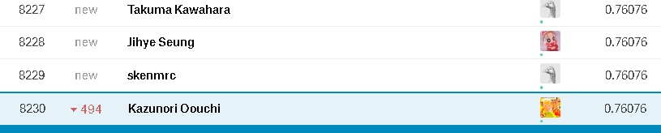
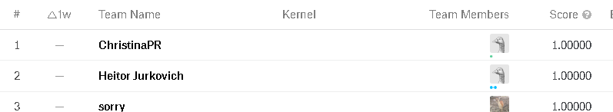
適用結果（2018/11/25時点）
■チュートリアル（Titanic）コンペの結果
Score: 0.76076
順位: 8230/10354位 (下位 約20％) →スキルアップが必要！
ちなみに、1位（19名）のスコアは1.00です。

Slide 9
理論的背景
引用元： http://data-science.tokyo/ed/edj1-2-2-2.html

Slide 10
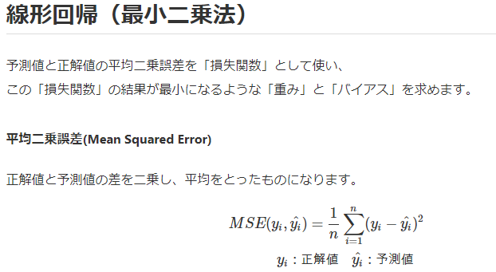
理論的背景
引用元：https://qiita.com/fujin/items/7f0a7b6fc8fb662f510d

Slide 11
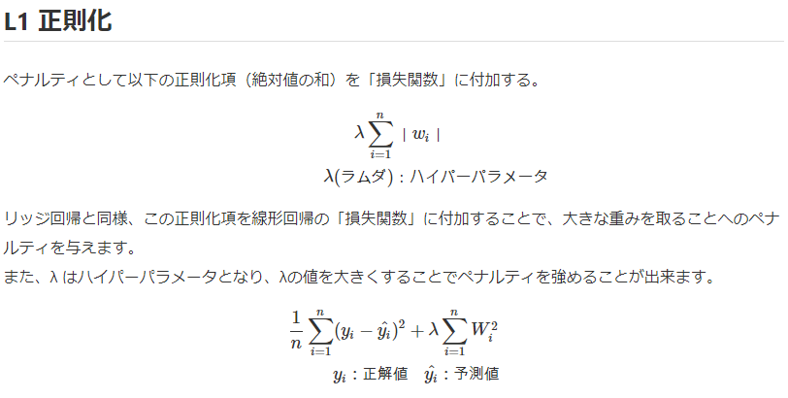
理論的背景
引用元：https://qiita.com/fujin/items/7f0a7b6fc8fb662f510d

Slide 12
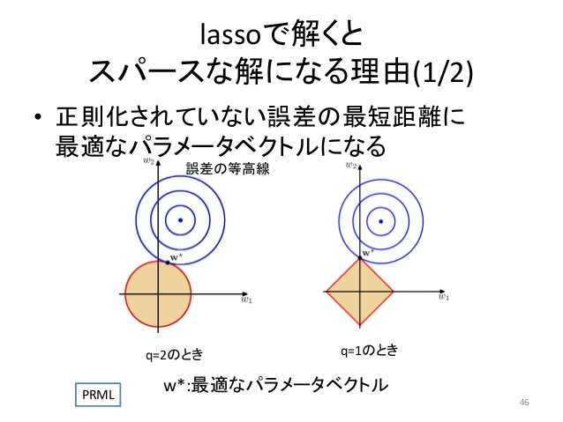
理論的背景
引用元：http://neuro-educator.com/ml15/
ひし形：|w1+w2|<=rという制約条件
誤差の等高線の中心:損失関数が最小になる点

Slide 13
出典
ロジスティック回帰分析
https://qiita.com/fujin/items/7f0a7b6fc8fb662f510d

Slide 14
関連するパターン
線形分離可能な観点
線形回帰 LinearRegression
Lasso回帰（L1正則化） Lasso
Lasso回帰（L2正則化） Ridge
「分類」観点
線形サポートベクターマシン LinearSVC
決定木 DecisionTreeClassifier
サポートベクターマシン SVC
ニューラルネットワーク ※ パーセプトロン、CNN、RNNなど
K近傍法 KNeighborsClassifier
※ TensorFlow/Keras のみ

